Slide 1
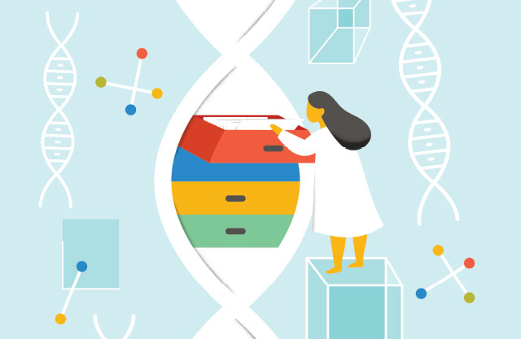
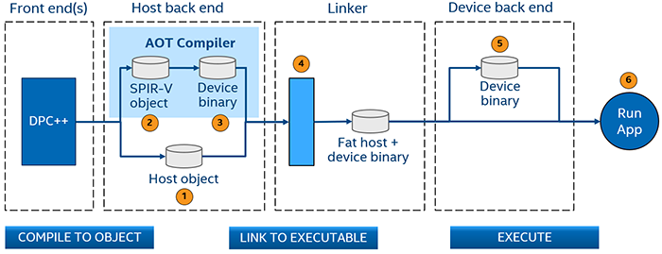
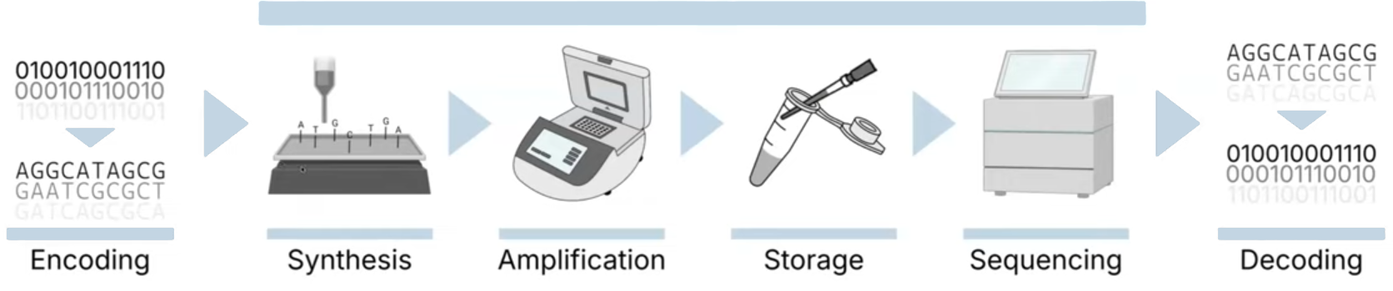
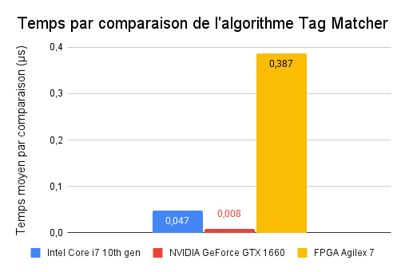
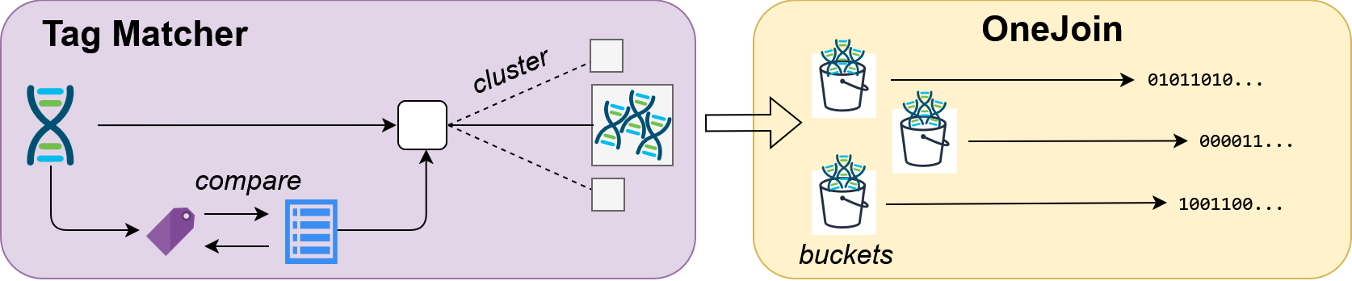
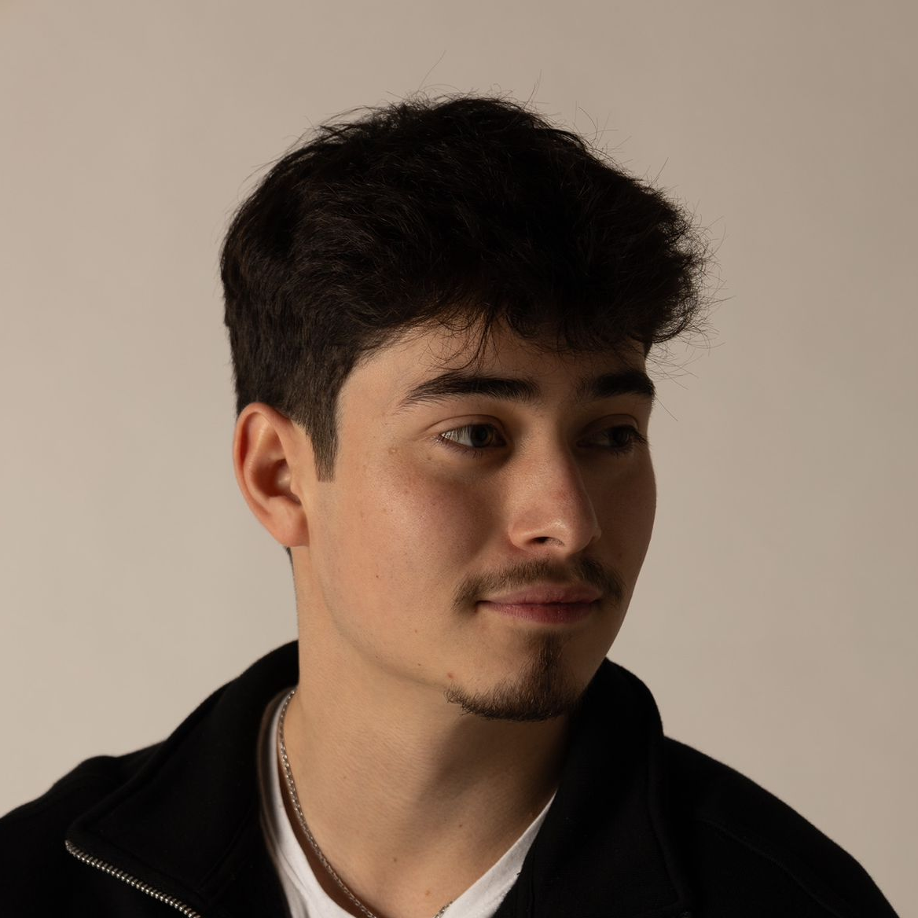
Accélération du regroupement de brins d'ADN sur FPGA
Description
Dans le cadre du projet européen DNAMIC, qui vise à stocker des données dans de l'ADN synthétique pour remplacer les infrastructures polluantes actuelles, ce projet aborde un défi critique : le clustering rapide de séquences d'ADN après séquençage. Les erreurs de lecture (10%) et les mutations nécessitent de regrouper les copies d'un même brin original en calculant leur similarité à l’aide de la distance de Levenshtein.
Résultats
Après avoir maitrisé le flot de compilation SYCL/DPC++ pour CPU, GPU et FPGA, Tag Matcher atteint 99% de rappel et 88.6% de précision. OneJoin obtient lui 100% d'exactitude sur les datasets testés. Paradoxalement, le GPU surpasse le FPGA (~50x plus rapide), révélant que malgré la portabilité du code SYCL, l'optimisation architecture-spécifique reste cruciale pour exploiter pleinement les capacités de parallélisation des FPGAs.
Réalisation
L’étude et l’implémentation de deux algorithmes de tri complémentaires en SYCL/DPC++ : un pré-filtrage par tags (Tag Matcher) et un clustering plus optimisé mais plus coûteux (OneJoin), ont permis le tri de centaines de milliers de brin en quelques µs. Cette approche High-Level Synthesis permet un développement unifié sur CPU, GPU et FPGA avec le même code C++, offrant ainsi la flexibilité aux ingénieurs du système d’archivage Yareta de réutiliser de réutiliser et d’adapter facilement le code.
Adrian SPYCHER
Sous la direction de Laurent Gantel

